Slide 1
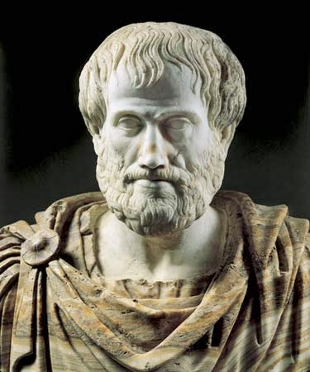
IMPORTANCIA DE LA LÓGICA
“Lo trágico es que en la vida ordinaria la gente saca conclusiones con mucha facilidad, sin fundamentarlas suficientemente en los datos que tiene a la mano.

Slide 2
La lógica es aplicada en todos los ámbitos del ser humano, tanto en su vida cotidiana como en lo profesional, es importante por que nos ayuda a pensar y su utilidad radica en que nos ayuda a desarrollar la capacidad de razonar. sin embargo existen otras razones que la hacen valiosa.
l

Slide 3
Ayuda a que la gente piense efectivamente y no sea inculta o incoherente.
Nos permite ser mas razonables y pensadores.
Nos hace ser y existir lo que nos hace ver como una persona pensadora y lógica.
Nos permite resolver incluso problemas a los que no se ha enfrentado el ser humano.

Slide 4
Mejora su habilidad de pensar y solucionar problemas con mayor rapidez y eficiencia
Aprenden a presentar ideas originales y propuestas diferentes
Aprenden a explicarse mejor y a evaluar sus argumentos
Ayuda a los pequeños a hacer un seguimiento de su progreso y eleva su autoestima.

Slide 5
Valoran el aprender como un proceso importante y uno que no acaba en el aula, sino que sigue existiendo en la vida diaria
Mejora la habilidad de expresar sus ideas
Mejora su rendimiento
Despierta aun más su curiosidad, algo fundamental para que sigan interesados en aprender

